Slide 1
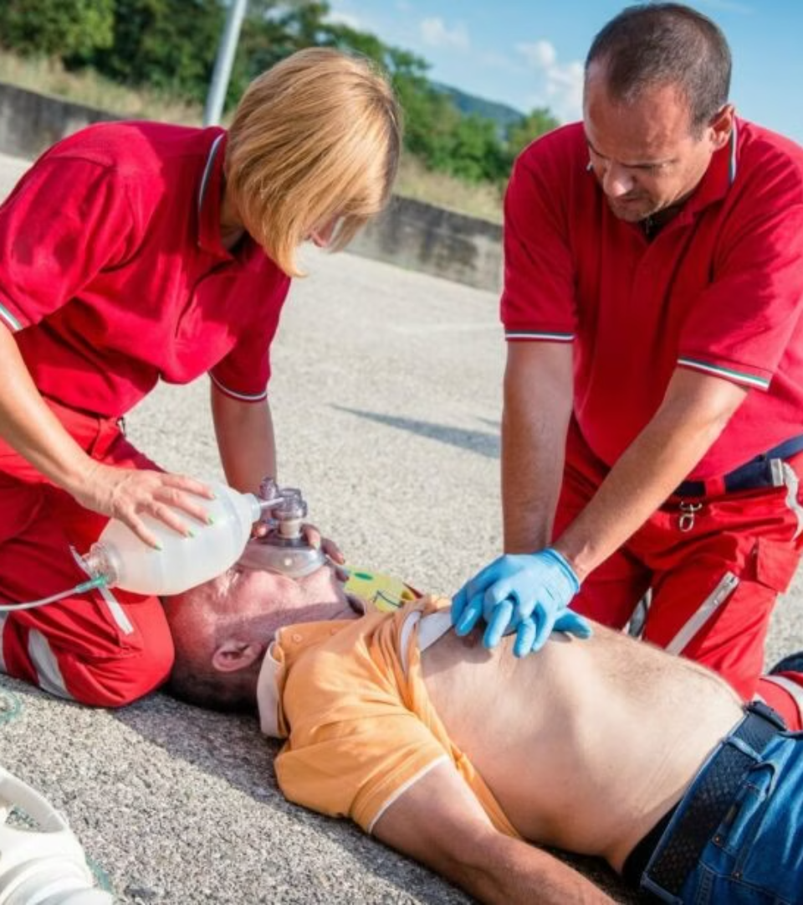
Первая помощь пострадавшему
newUROKI.net
Первая помощь - это комплекс неотложных мер, которые оказываются пострадавшему до прибытия медицинских работников. Знание основ первой помощи является жизненно важным навыком, который может спасти жизнь человека. В этой презентации мы рассмотрим правовые основы оказания первой помощи в России, историю ее развития, основные состояния, требующие немедленного вмешательства, а также алгоритм оказания первой помощи в различных ситуациях. Мы также рассмотрим некоторые сложные случаи и действия при прибытии бригады скорой помощи.
Презентация для урока ОБЗР в 11 классе по теме: «Первая помощь пострадавшему»
«Новые УРОКИ» newUROKI.net
Всё для учителя – всё бесплатно!

Slide 2
newUROKI.net
Правовые основы оказания первой помощи в РФ
В России оказание первой помощи регулируется Федеральным законом "Об основах охраны здоровья граждан в Российской Федерации" от 21 ноября 2011 года N 323-ФЗ. Согласно этому закону, оказание первой помощи является обязанностью каждого гражданина. Оказание первой помощи при отсутствии медицинского образования не является уголовным преступлением. Однако, необходимо действовать грамотно и не наносить вред пострадавшему. В некоторых случаях, например, при оказании помощи детям, необходимо заручиться согласием родителей.
Обязанность каждого
Отсутствие уголовной ответственности
Важно действовать грамотно
Согласно Федеральному закону, каждый гражданин обязан оказать первую помощь пострадавшему.
Оказание первой помощи при отсутствии медицинского образования не является уголовным преступлением.
Необходимо действовать грамотно и не наносить вред пострадавшему.

Slide 3
newUROKI.net
История возникновения скорой медицинской помощи в России
История скорой медицинской помощи в России началась в XVII веке, когда в Москве появились первые "лечебные дома". Однако, первые организованные службы скорой помощи появились только в XIX веке. В 1897 году в Санкт-Петербурге была создана первая городская скорая помощь. В 1918 году была создана единая система скорой медицинской помощи, которая действовала до наших дней. За прошедшие годы скорая помощь претерпела значительные изменения. Современные службы скорой помощи оснащены новейшими медицинскими технологиями и обученным персоналом, способным оказывать квалифицированную помощь в самых сложных случаях.
XVII век
1
Появление первых "лечебных домов" в Москве.
2
XIX век
Создание первых организованных служб скорой помощи в Санкт-Петербурге.
1918 год
3
Создание единой системы скорой медицинской помощи.
4
XXI век
Современные службы скорой помощи оснащены новейшими технологиями и обученным персоналом.

Slide 4
newUROKI.net
Состояния, требующие оказания спасения, и основные мероприятия
Существует ряд состояний, требующих немедленного оказания первой помощи, чтобы предотвратить развитие серьезных осложнений или даже спасти жизнь пострадавшего. К таким состояниям относятся:
1
Отсутствие сознания
2
Кровотечение
3
Перелом
Необходимо проверить дыхание и пульс пострадавшего, при необходимости сделать искусственное дыхание и непрямой массаж сердца.
Необходимо остановить кровотечение, прижав к ране стерильную повязку. При необходимости наложить жгут выше раны.
Необходимо иммобилизировать поврежденную конечность с помощью шины или повязки.
4
Ожог
Необходимо охладить обожженную поверхность холодной водой и наложить стерильную повязку.

Slide 5
newUROKI.net
Алгоритм оказания первой помощи
Алгоритм оказания первой помощи включает в себя несколько этапов:
Оценка ситуации
Оценить безопасность для себя и пострадавшего, определить характер травмы или заболевания.
Вызов скорой помощи
Позвонить в скорую помощь и сообщить о произошедшем.
Оказание первой помощи
Провести необходимые мероприятия для спасения жизни пострадавшего.

Slide 6
newUROKI.net
Оказание первой помощи в сложных случаях
В некоторых случаях оказание первой помощи может быть сложным и требовать специальных знаний и навыков. Например, при остановке сердца, когда требуется проводить реанимационные мероприятия. В таких случаях, необходимо действовать быстро и решительно, следуя алгоритму оказания первой помощи и используя доступные средства. Если вы не уверены в своих действиях, лучше не рисковать и доверить оказание помощи квалифицированным медицинским работникам.
Сердечный приступ
Инсульт
При подозрении на сердечный приступ необходимо вызвать скорую помощь и помочь пострадавшему принять удобное положение. Обеспечить доступ свежего воздуха.
При подозрении на инсульт необходимо срочно вызвать скорую помощь. Обеспечить пострадавшему покой и доступ свежего воздуха. При необходимости, принять меры для предотвращения отека мозга.

Slide 7
newUROKI.net
Действия при прибытии скорой медицинской бригады
При прибытии бригады скорой помощи необходимо предоставить им всю доступную информацию о пострадавшем, а также о том, что уже было сделано. Важно сохранять спокойствие и четко следовать указаниям медицинских работников. Не стоит мешать им выполнять свои обязанности, а также не пытаться самостоятельно оказывать помощь, если это не требуется. Важно помнить, что профессиональная медицинская помощь является наиболее эффективным средством спасения жизни пострадавшего.
Предоставление информации
Сохранение спокойствия
Предоставить медицинским работникам информацию о пострадавшем и о том, что уже было сделано.
Сохранять спокойствие и четко следовать указаниям медицинских работников.
Не вмешиваться
Доверие профессионалам
Не мешать медицинским работникам выполнять свои обязанности.
Доверить оказание помощи квалифицированным медицинским работникам.

